Slide 1


义务教育《信息科技》七年级上册
第4单元 探密互联网工作过程
项目 3
探秘电子邮件收发过程
——互联网SMTP/POP3协议
马鞍山市花园初级中学
殷小庆

Slide 2
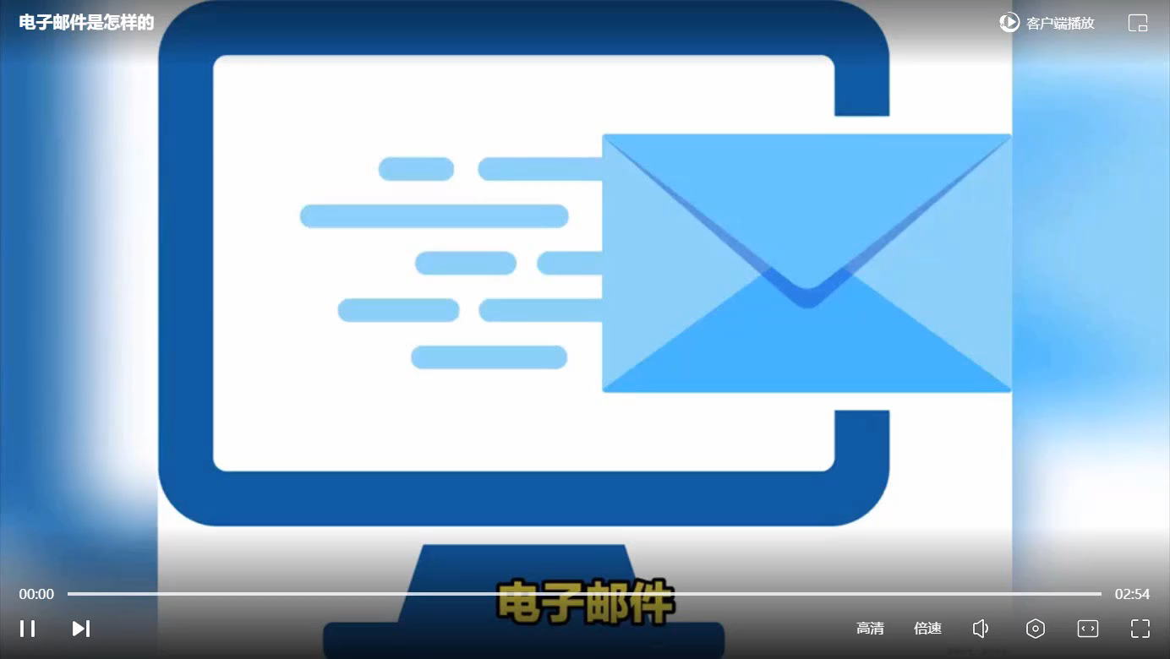
第4单元 探密互联网工作过程
项目情境
以前，进行书信往来需要通过邮局进行寄送，现在有了互联网，可以通过电子邮件非常便捷地进行信息的传递。李明参加了学校主题征文活动，并按要求发送电子邮件上交征文。李明很好奇，老师不在线能收到邮件吗？邮件以什么形式传输的呢？发送的邮件老师用手机也能打开吗？让我们一起来一探究竟吧。
第4单元 探密互联网工作过程

Slide 3

第4单元 探密互联网工作过程
学习目标
1．素养目标
（1）了解电子邮件地址的意义。
（2）理解电子邮件的收发过程，知道SMTP/POP3协议的作用。
2．项目目标
通过与传统邮件的收发进行类比，理解电子邮件的收发过程。
第4单元 探密互联网工作过程

Slide 4
第4单元 探密互联网工作过程
核心问题
素养问题
什么是电子邮件？
项目问题
电子邮件的收发需要哪些协议支持？
电子邮件地址有哪些重要性？
电子邮件是如何实现收发的？
电子邮件与传统邮件相比的优点？
电子邮件的收发过程中协议的作用？
第4单元 探密互联网工作过程

Slide 5


目录
项目准备
01.
了解电子邮件基本知识
项目实施
02.
梳理邮件发送和接收的过程
素养提升
03.
理解电子邮件的收发过程
拓展评价
04.
思考邮件收发经历的设备数和安全性

Slide 6

项目3 探秘电子邮件收发过程
项目准备
01
02
03
知识储备
问题分析
理清思路
了解电子邮件
分析电子邮件
收发条件
明确探秘思路

Slide 7


了解电子邮件 — 感受思考
发送电子邮件的过程和传统邮件的寄送过程是类似的，登录自己的邮箱发送征文时，填写老师的邮箱地址，再将征文添加为邮件附件内容，发送邮件给老师。

Slide 8
了解电子邮件 — 类比理解
对比传统邮件的收发过程，完成如下序号的填写：。

Slide 9

分析电子邮件收发条件
通过类比传统邮件的收发，与同学讨论电子邮件收发需要具备哪些条件，完成表格的填写：
项目 | 传统邮件 | 电子邮件
收发平台 | 人
地址 | 门牌号
邮寄部门 | 邮局
运输 | 邮递员
传递对象 | 纸稿
邮箱网站
电子邮箱
邮件服务器
协议
数据

Slide 10
明确探秘电子邮件收发过程的思路
体验电子邮件的发送后，结合传统邮件的收发过程图示，想一想，可以从哪些方面探秘电子邮件的收发过程呢？
确定邮箱地址
梳理邮件发送过程
分析接收邮件过程

Slide 11
项目3 探秘电子邮件收发过程
项目实施

Slide 12


梳理发送邮件的过程 — 选择邮箱
QQ、163、sina
收发邮件
管理邮件

Slide 13
梳理发送邮件的过程 —理解邮箱地址
发件人
②
①
账户
收件人

Slide 14
梳理发送邮件的过程 — 邮件服务器
A.com
B.com

Slide 15

梳理发送邮件的过程 — SMTP协议（简单邮件传输协议）
思辨
发送电子邮件时可能会出现异常的环节？

Slide 16
梳理发送邮件的过程 — SMTP协议
客户端
邮件服务器
邮件服务器
邮件服务器

Slide 17
分析接收邮件的过程 — POP3协议（邮局协议第3版）

Slide 18
分析接收邮件的过程 — POP3协议
思辨
同一个用户需要在多个不同设备上通过同一个电子邮箱进行查看电子邮件、转发电子邮件发送电子邮件等操作，但POP3协议没有办法将这类操作反馈到服务器上。
IMAP应运而生：交互邮件访问协议
将收到的所有邮件在云端保留一份副本，使用各种设备登录邮箱时，可以访问云端邮件，下载到本地

Slide 19
分析接收邮件的过程 — POP3协议
离线
服务器
互联网

Slide 20
项目3 探秘电子邮件收发过程
素养提升
01
02
项目总结
核心素养

Slide 21

项目总结 — 电子邮件主要通信协议
协议 | 全称 | 功能 | 作用
SMTP | Simple Mail Transfer Protocol | 传输邮件
POP3 | Post Office Protocol version 3 | 收取邮件
IMAP | Internet Message Access Protocol | 实现邮件 检索
将邮件从一台机器传到另一台机器
将邮件从邮箱服务器读取到本地计算机
POP3的一种替代协议，这样用户可以完全不必下载邮件正文就可以看到邮件的标题摘要

Slide 22
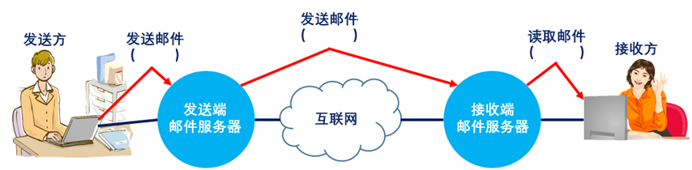
核心素养 — 电子邮件收发过程
SMTP
POP3
IMAP
SMTP

Slide 23
项目3 探秘电子邮件收发过程
拓展评价
01
学以致用
电子邮件的收发需要的计算机
02
举一反三
邮件的安全

Slide 24

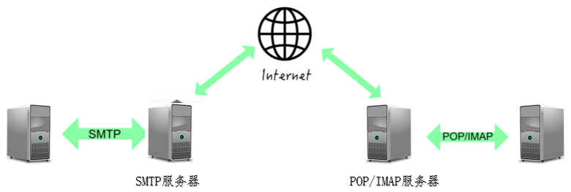
拓展评价 — 一封电子邮件的收发至少要经过几台计算机？

Slide 25
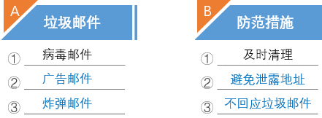
拓展评价 — 邮件安全
炸弹邮件
避免泄露地址
广告邮件
不点击不回应

Slide 26


Slide 28
义务教育《信息科技》七年级上册
第4单元 探密互联网工作过程
项目 3
探秘电子邮件收发过程
科技有趣，加油
未来可期！

